Slide 1
“Список фильмов”
Автор проекта: Морусак Андрей

Slide 2
Вид сайта

Slide 3
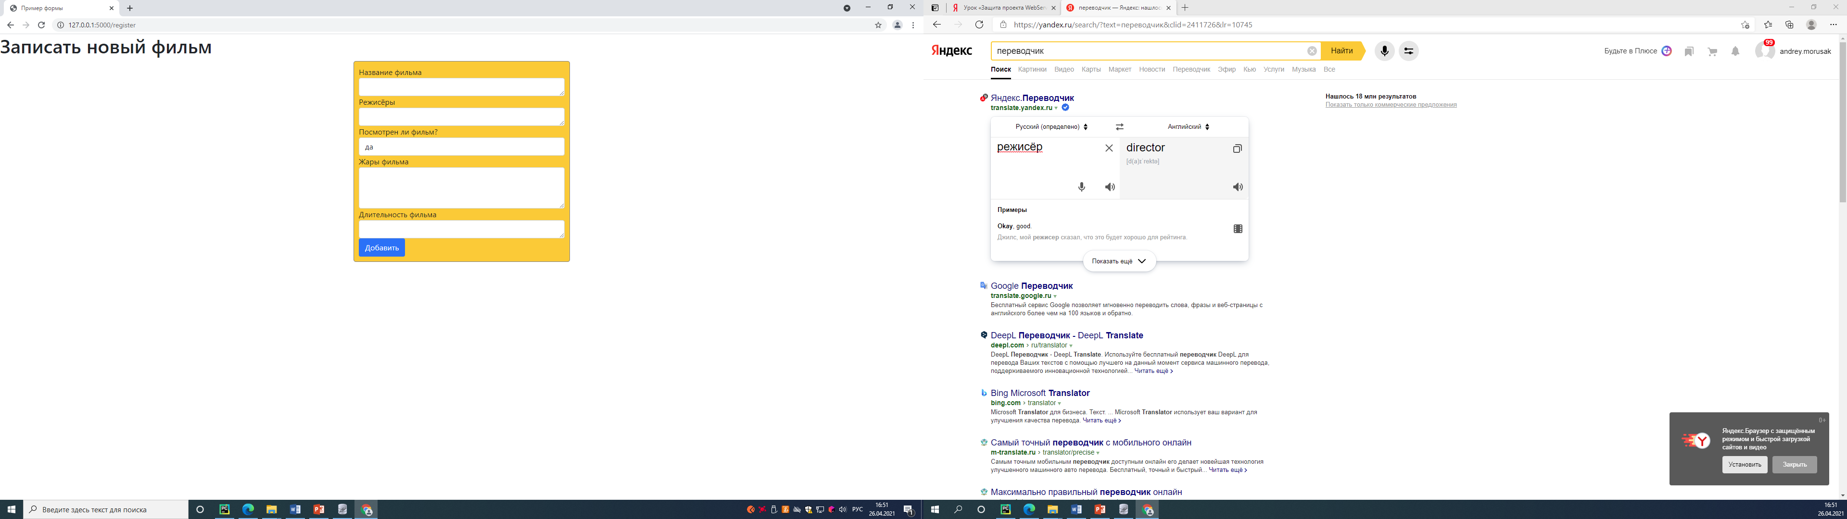
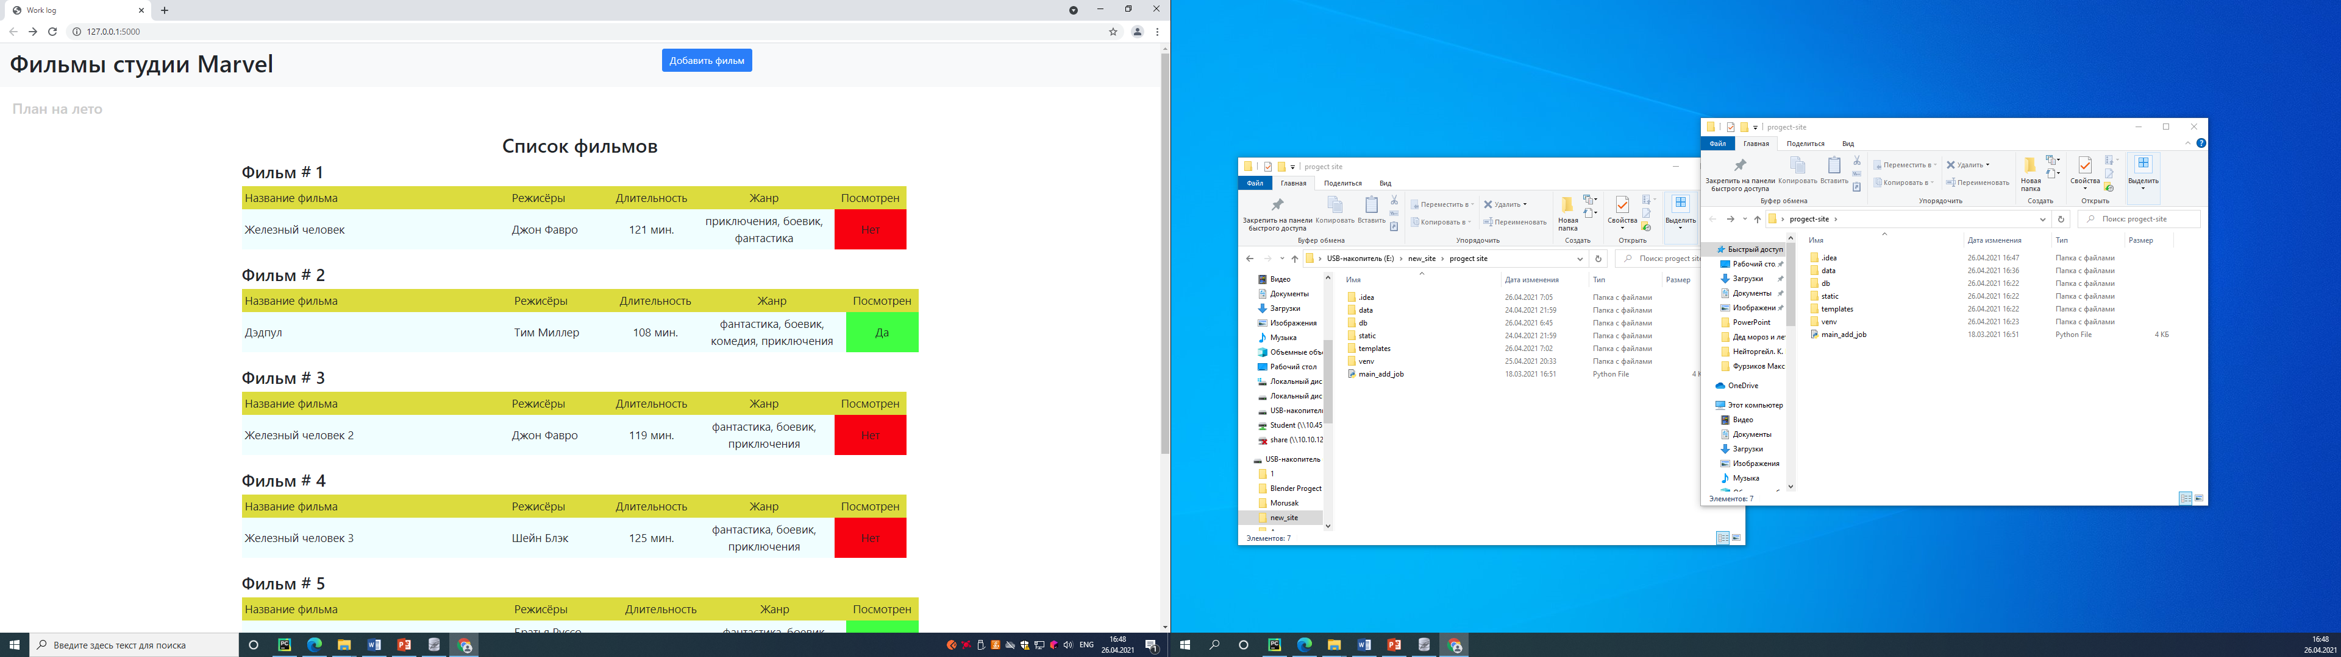
Цель работы
В данной работе я захотел сделать сервер с информацией об фильмах студии марвел, которые
я планирую или уже посмотрел

Slide 4
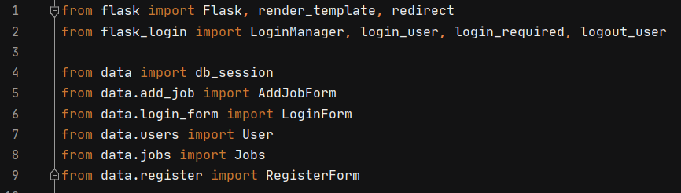
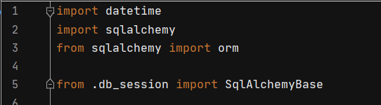
Для реализации проекта мне нужно было вызвать ряд библиотек – flask, sqlalchemy, datatime, wtf и к ним прилегающие.

Slide 5
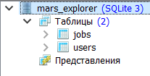
Файл db_session.py создаёт сессию и подключает базу данных. Mars_explorer

Slide 6
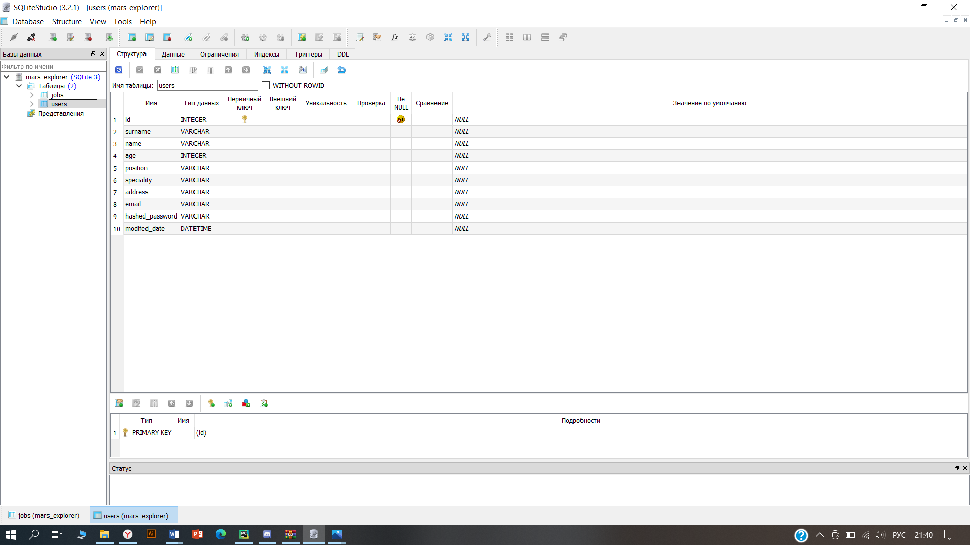
Файл users.py создает таблицу в базе данных в которой хранится информация персонала (ID, ФИО, возраст, звание, специальность, адрес, почта, пароль аккаунта). Также придается логический типа данных к каждым данным (INTEGER, STRING…..).

Slide 7
В заключение хочу сказать, что я применил опыт работы в SQLiteStudio, поработал с базой данных, и создал сервер. Функции проекта реализованы полностью. Однако, этот проект можно доработать несколькими вариантами. Например: 1)Добавить различные страницы не только для фильмов марвел 2)Приукрасить интерфейс

